Slide 1



Programación. Python
Machine learning con Scikit-learn
Cristóbal Pareja Flores

Slide 2

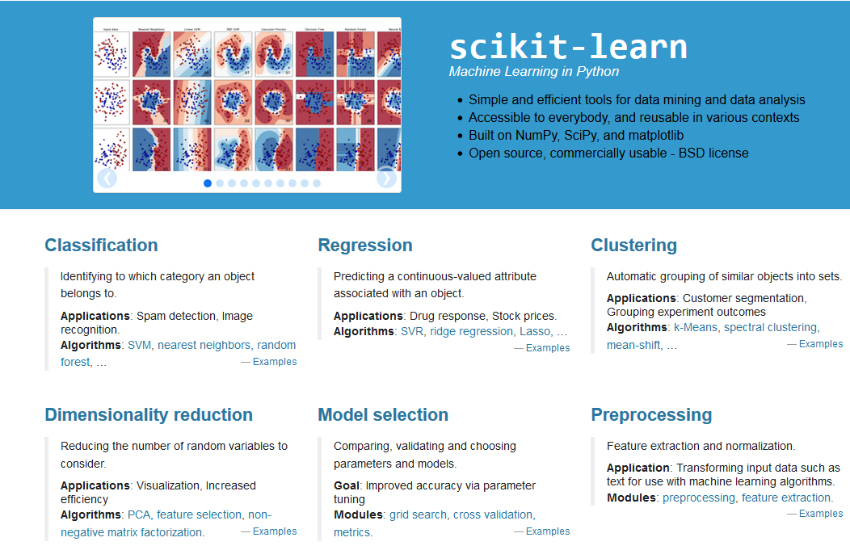

Slide 3
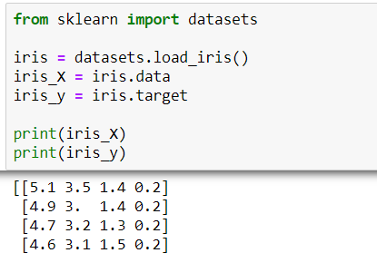
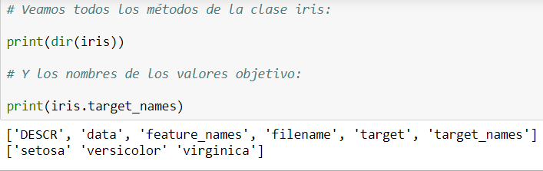
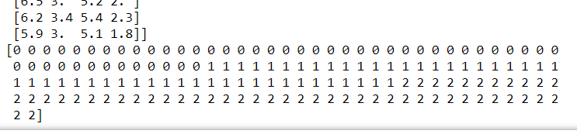
El juego de datos iris
https://scikit-learn.org/stable/auto_examples/datasets/plot_iris_dataset.html

Slide 4

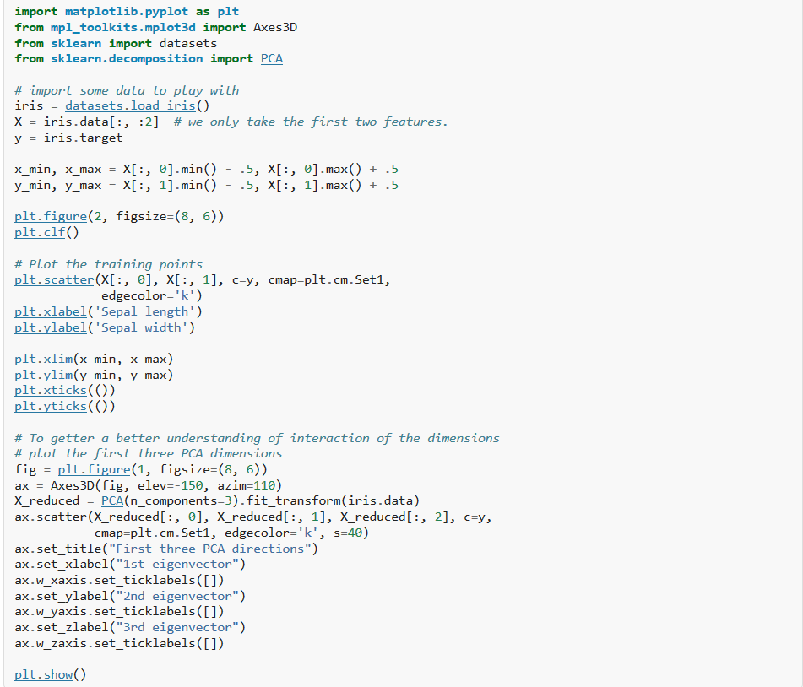
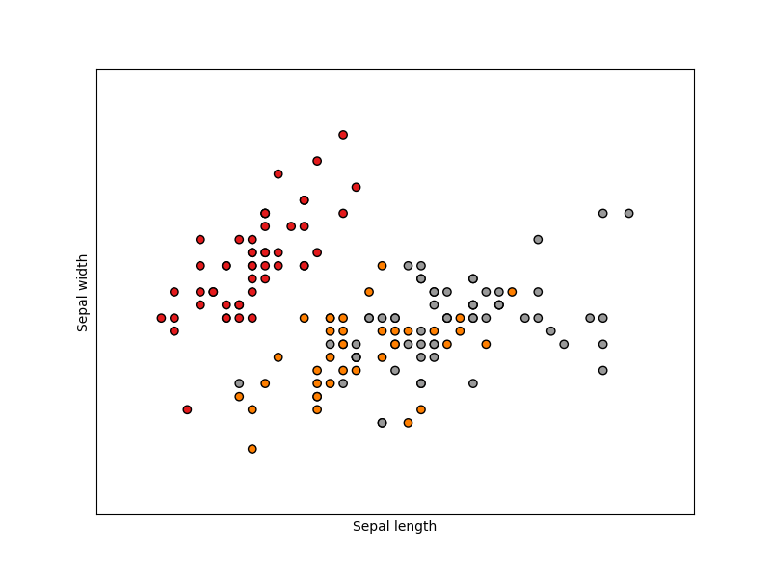
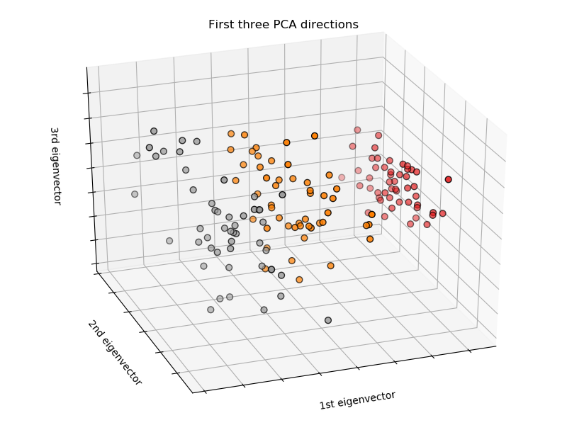
https://scikit-learn.org/stable/auto_examples/datasets/plot_iris_dataset.html

Slide 5
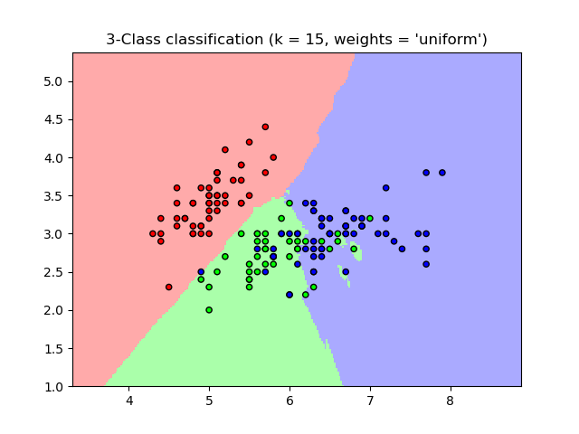
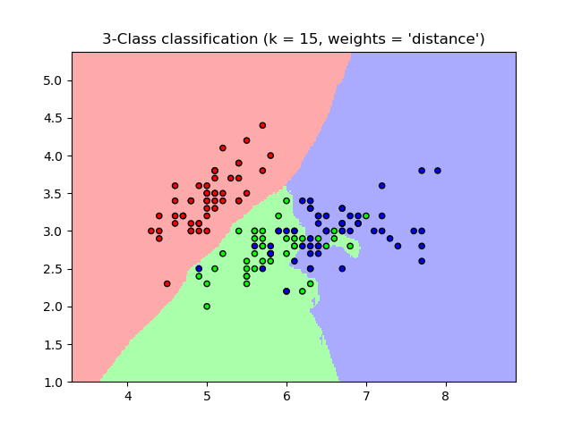
Clasificador de los nearest neighbors
https://scikit-learn.org/stable/modules/neighbors.html#classification

Slide 6
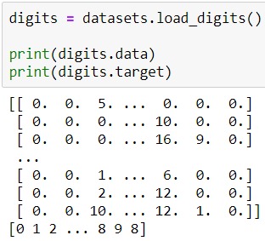
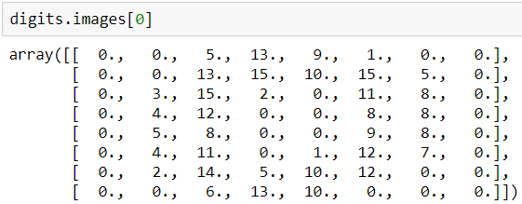
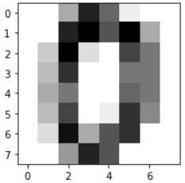
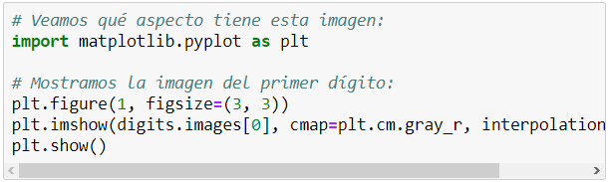
Imágenes de dígitos

Slide 7
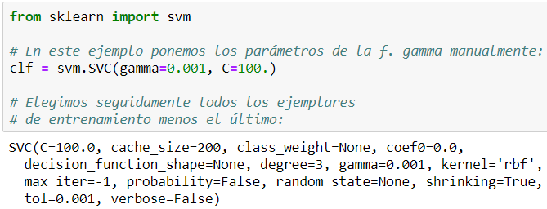

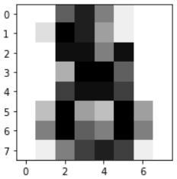

SVM: Máquinas de soporte vectorial
https://scikit-learn.org/stable/tutorial/basic/tutorial.html

Slide 8
Programación. Python
Machine learning con Scikit-learn
Cristóbal Pareja Flores

